Slide 1
Structura cursului
1. Introducere
2. Reactia
3. Comportarea sistemelor dinamice 1: ODE, Convolutie
4. Comportarea sistemelor dinamice 2: Laplace TF,
raspuns in frecventa
5. Comportarea sistemelor dinamice 3: modelul starilor
6. Sisteme cu reactie, fundamente
7. Stabilitatea sistemelor cu reactie. Locul radacinilor
8. Stabilitatea in domeniul frecventa
9. PID, sisteme feedforward
10. Reactia dupa stare
11. Sisteme de control digitale

Slide 2
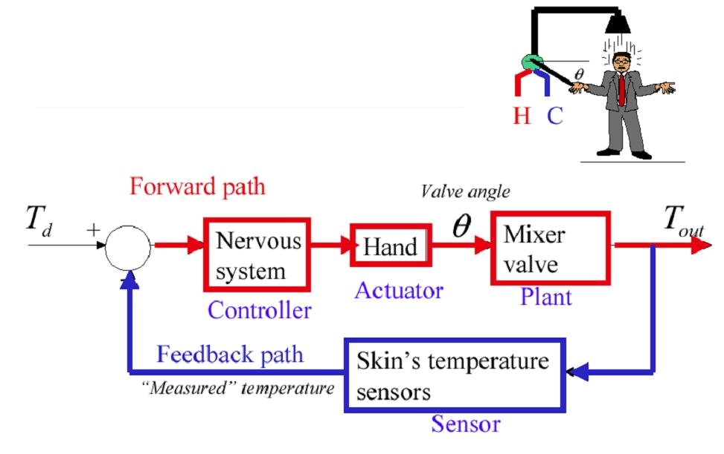

Slide 3
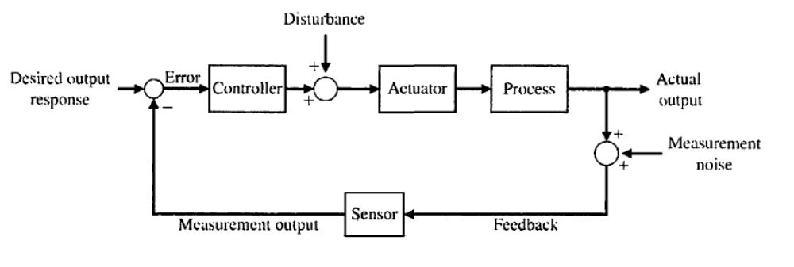
Reactia negativa – prezenta in natura si sistemele produse de tehnologie
Principiul ei: actiuni de corectare bazate pe diferenta intre rezultatul dorit si rezultatul actual
Re-descoperita si re-inventata de multe ori de catre ingineri in contexte diferite
In continuare discutam citeva proprietati ale sale care pot fi intelese intuitiv

Slide 4
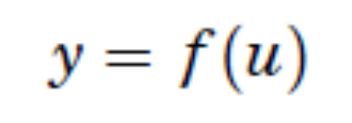
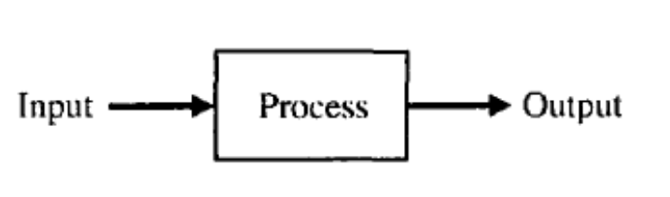
Proprietatile reactiei
(analiza statica)
Pentru fiecare bloc consideram un model static – fie schimbarea intrarii produce instantaneu modificarea iesirii, fie noi asteptam de fiecare data ca semnalele sa devina constante si apoi le masuram.
Astfel, variabila timp nu intervine in descrierea blocurilor.
Putem reprezenta functionarea unui bloc printr-o functie simpla care leaga iesirea de intrare

Slide 5
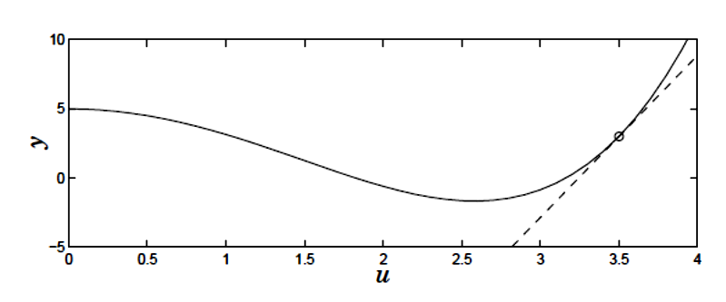
Analiza statica
Cum timpul nu intervine, putem sa reprezentam grafic relatia, obtinind diagrama statica intrare-iesire.
Aceasta este in general neliniara.

Slide 6
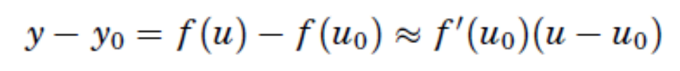
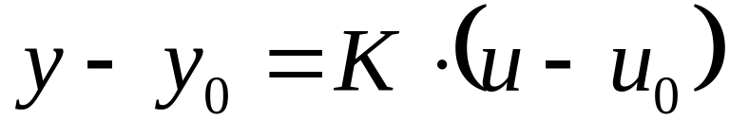
Analiza statica
“Liniarizare” in jurul punctului u₀=3,5

Slide 7
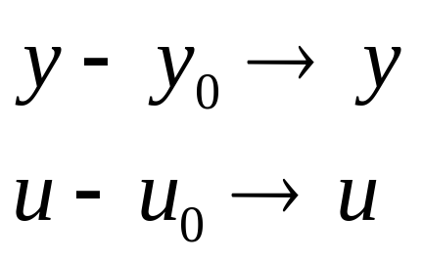
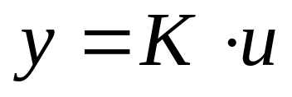
Analiza statica
Constanta K este factorul de transfer definit in jurul punctului de operare si este panta carcateristicii in acel punct
Se aleg varaibilele astfel incit sa fie zero la punctul de operare.
Cu noile varaibile blocul este descris de

Slide 8
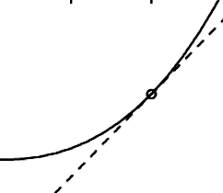


Analiza statica

Slide 9
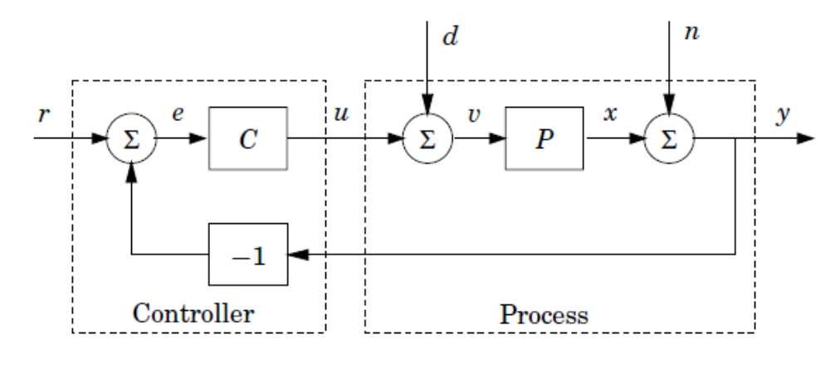
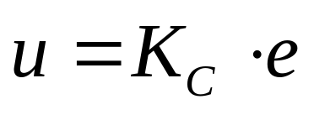
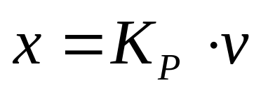
Sistem cu reactie
Blocurile sunt descrise prin modele statice liniare. C – controlerul (regulatorul) cu amplificarea K_{C}, P – procesul controlat cu amplificarea K_{P}.

Slide 10

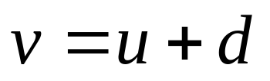
Sistem cu reactie
r este valoarea dorita (referinta, set-point)
Eroarea e este calulata ca diferenta intre iesirea y si referinta
Peste semnalul de control u se adauga perturbatia d

Slide 11
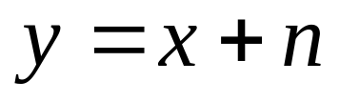
Sistem cu reactie
Zgomotul n este adaugat in procesul de masurare a marimii x

Slide 12
Sistem cu reactie
Ecuatiile care descriu
sistemul de control
Toate sunt liniare
Putem calcula separat
efectul oricareia dintre intrarile r, d sau n asupra
oricaruia dintre semnalele considerate.

Slide 13
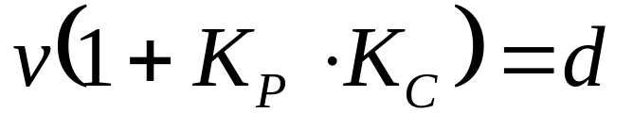
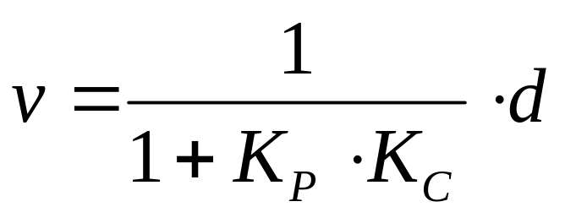
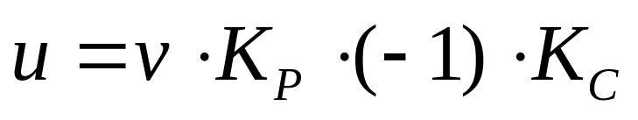
Sistem cu reactie
Exemplu
Efectul lui d asupra lui v (r si n sunt nule)

Slide 14
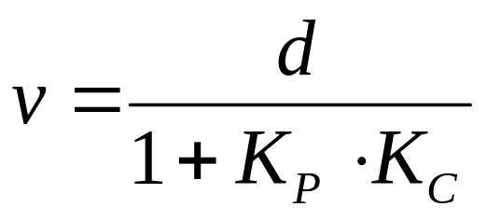
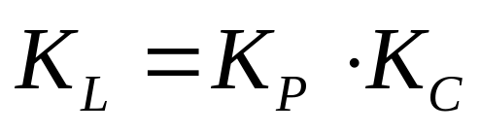
Sistem cu reactie
Exemplu
Definim amplificarea buclei
Amplificarea unui semnal care parcurge integral bucla inchisa (mai putin factorul -1 specific reactiei negative). Este todeauna adimensional (o amplificare) si are valori mult supraunitare.

Slide 15
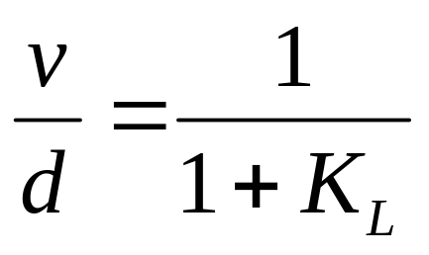
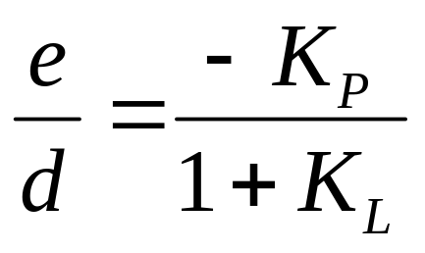
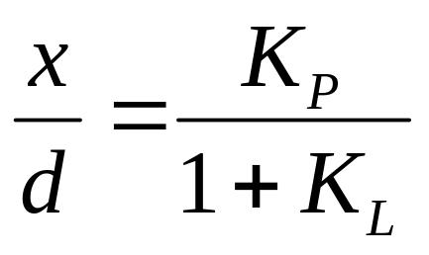
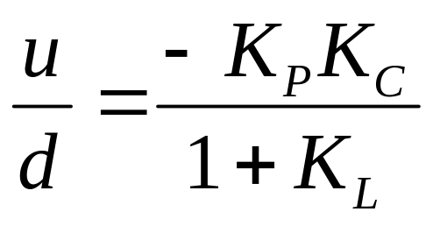
Sistem cu reactie
Exemplu
Factori de transfer ce leaga pe d (ca intrare) de diferitele semnale ale sistemului

Slide 16
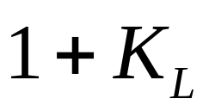
Sistem cu reactie
Regula de aur
Toate rapoartele au acelasi numitor
Numaratorul este produsul factorilor de transfer mergind de la intrare (semnalul extern) la semnalul considerat ca efect.

Slide 17
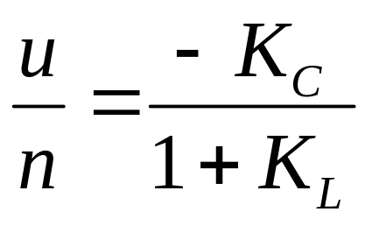
Sistem cu reactie
Regula de aur - aplicatie
Intrare – zgomotul n, efectul asupra marimii de control u.

Slide 18
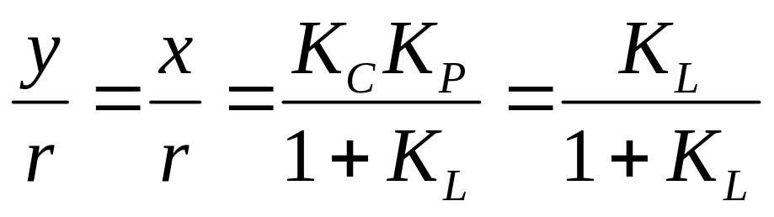
Proprietatile reactiei
(analiza statica)
In absenta perturbatiei si a zgomotului, cum este controlata marimea de iesire de catre referinta ?

Slide 19
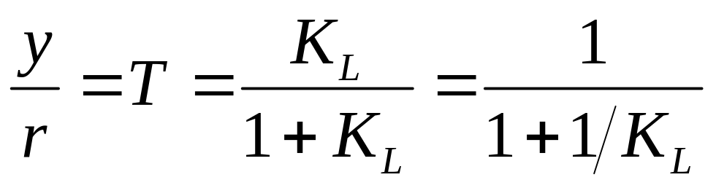
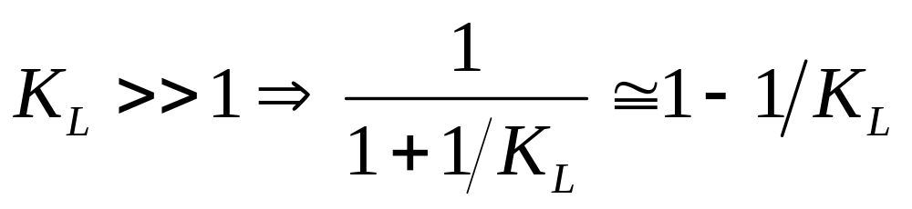
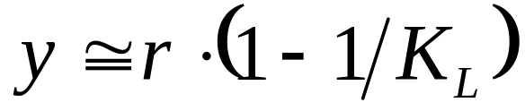
Proprietatile reactiei
(analiza statica)
T este factorul de transfer de "urmarire" (tracking)
Daca amplificarea buclei e >>1, marimea de iesire (controlata) este foarte aproape de referinta.

Slide 20
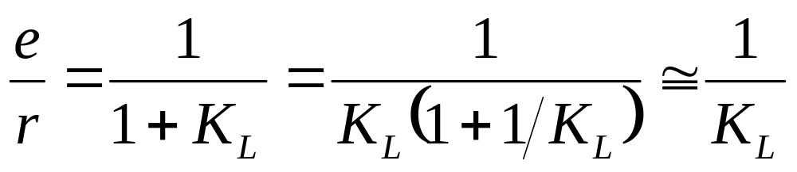
Proprietatile reactiei
(analiza statica)
Cit este eroarea relativa ?
Eroarea relativa este aproximativ egala cu inversul amplificarii buclei !!!
Cu KL=100, y urmareste referinta cu o eroare de urmarire de 1%.

Slide 21
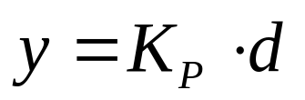
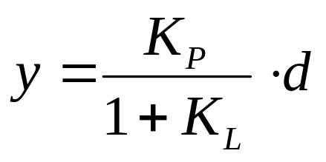
Proprietatile reactiei
(analiza statica)
Care este efectul perturbatiei d ?
In absenta reactiei
Cu reactie

Slide 22
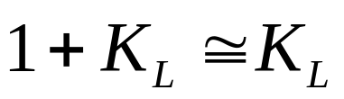
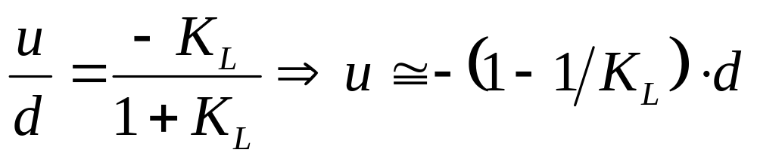
Proprietatile reactiei
(analiza statica)
Care este efectul perturbatiei d ?
Reactia micsoreaza efectul perturbatiei asupra iesirii procesului de ori !!!.
Cu K_{L}=100, efectul perturbatiei este redus la 1% din valoarea sa fara reactie.
Cum este posibil acest lucru ?
Reactia determina marimea de control u sa ajunga la o valoare aproape egala cu –d, compensind aproape complet perturbatia.

Slide 23
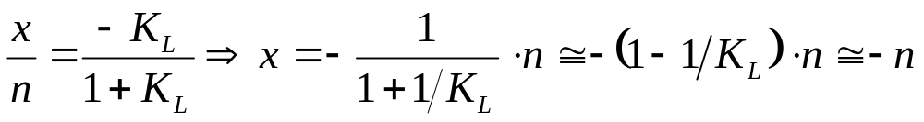
Proprietatile reactiei
(analiza statica)
Care este efectul zgomotului de masura n ?
x este marimea adevarata a procesului, y este ceea ce obtinem dupa masurarea ei.
Zgomotul n apare practic neatenuat, cu semn schimbat la iesirea adevarata a procesului !.

Slide 24
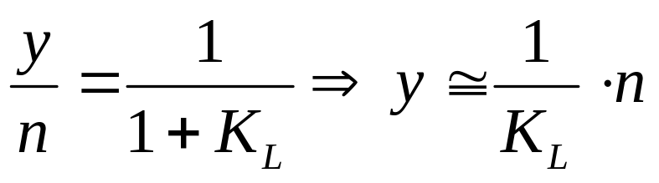
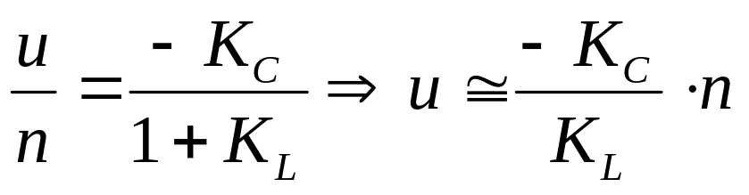
Proprietatile reactiei
(analiza statica)
Care este efectul zgomotului de masura n ?
Dar la iesirea "masurata" ?
Aici el este atenuat de K_{L} ori
Efectul lui asupra variabilei de control u

Slide 25
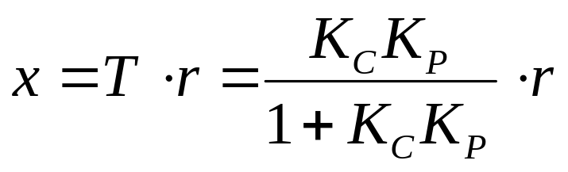
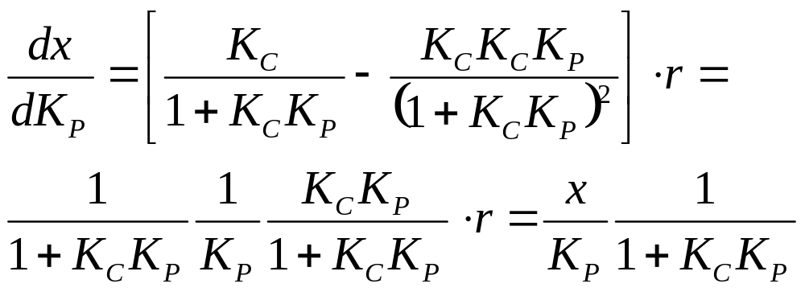
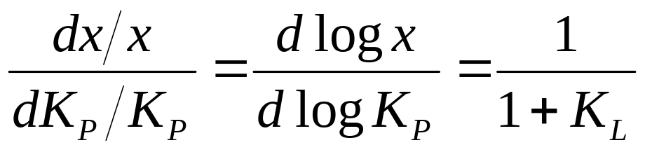
Proprietatile reactiei
(analiza statica)
Ce se intimpla daca procesul insusi se modifica (sau a fost modelat imprecis) ?
Consideram o variatie a amplificarii procesului K_{P} si calculam efectul asupra iesirii procesului.

Slide 26
Proprietatile reactiei
(analiza statica)
Ce se intimpla daca procesul insusi se modifica (sau a fost modelat imprecis) ?
Cu K_{L}=100, daca factorul de transfer al procesului se modifica cu o zecime (10% din valoarea sa), atunci iesirea procesului se modifica cu o miime (0,1 % din valoarea sa).
Exemplu:
K_{P} creste de la 50 la 55, x creste de 1,00 la 1,001

Slide 27
Proprietatile reactiei
(analiza statica)
Ce se intimpla daca procesul insusi se modifica (sau a fost modelat imprecis) ?
Exemplu:
K_{L}=100, K_{P} creste de la 50 la 55, x creste de 1,00 la 1,001

Slide 28
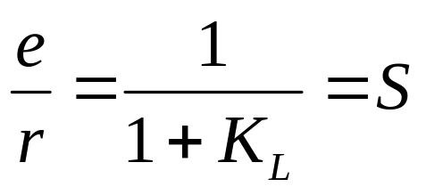
Proprietatile reactiei
(analiza statica)
Ce se intimpla daca procesul insusi se modifica (sau a fost modelat imprecis) ?
Exemplu:
Factorul de transfer
este numit "senzitivitate"

Slide 29
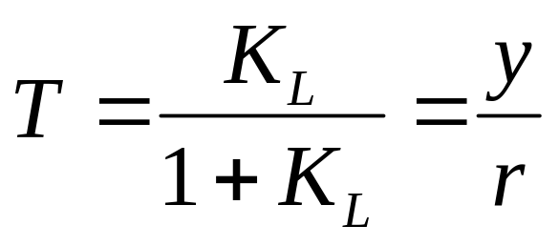
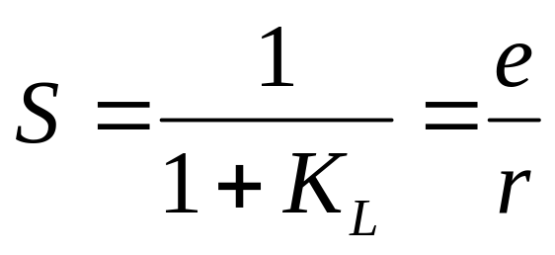
Proprietatile reactiei
(analiza statica)
Factori de transfer esentiali:
caracterizeaza urmarirea referintei de catre variabila procesului
caracterizeaza atenuarea perturbatiilor si a modificarii procesului

Slide 30
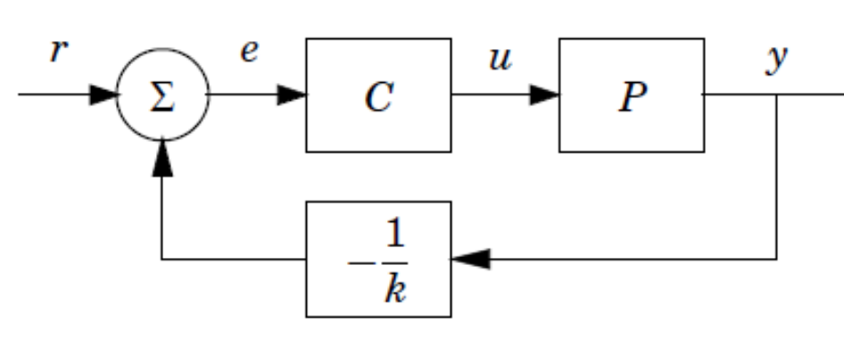
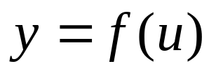
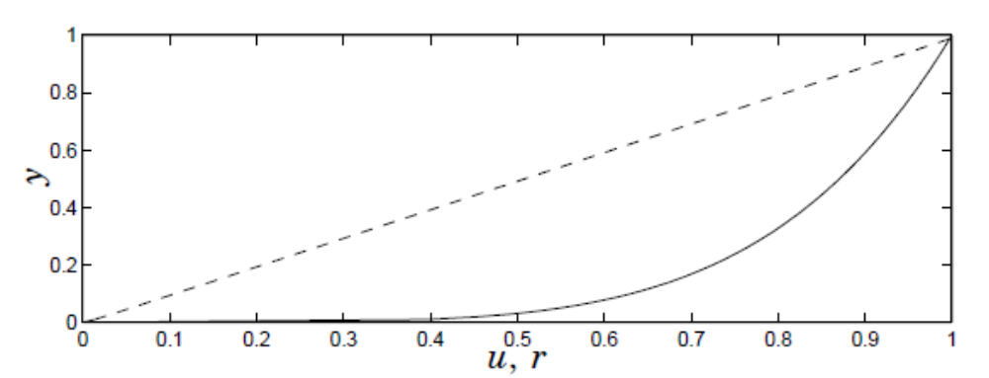
Utilizarea reactiei pentru obtinerea
unei comportari liniare
-1
In sistemul din figura procesul P are o comportare statica puternic neliniara (curba cu linie continua).

Slide 31
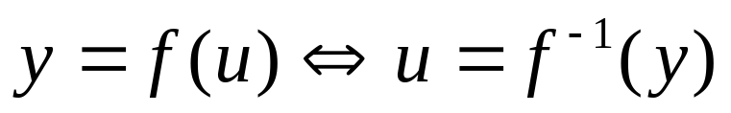
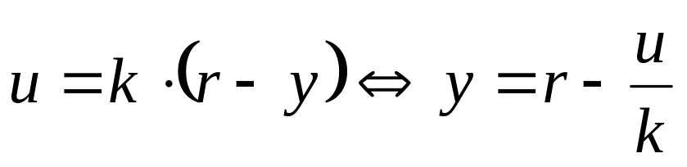
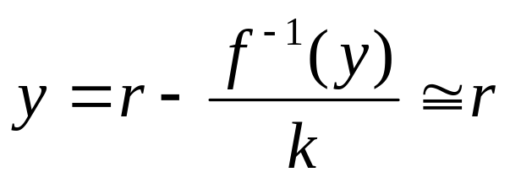
Utilizarea reactiei pentru obtinerea
unei comportari liniare
-1

Slide 32
Analiza anterioara a surprins citeva proprietati esentiale ale reactiei.
Pentru ca aceasta analiza a ignorat dinamica (raspunsul in timp) pentru proces si controler, rezultatele sale trebuie luate cu prudenta.
Cea mai serioasa eroare este ca majoritatea sistemelor cu reactie devin instabile cind amplificarea buclei este mare.
Un alt dezavantaj este nereprezentarea compromisului intre diminuarea efectelor perturbatiei si zgomotului. In practica perturbatia este dominata de frecvente joasa pe cind zgomotul de masura contine frecvente mari.

Slide 33
Proprietatile reactiei
(analiza statica)
Analiza statica a presupus ca o modificare a semnalelor de intrare (referinta, perturbatie, zgomot) produce instantaneu schimbarea variabilei controlate. Cu alte cuvinte, blocurile ce alcatuiesc sistemul nu au memorie.
Aceasta este o simplificare puternica deoarece blocurile sunt dinamice, avind memorie. Un efort important este dedicat, in teoria controlului, tocmai descrierii acestor fenomene dinamice.

Slide 34
Stabilitatea
O consecinta directa a faptului ca sistemul este dinamic este posibilitatea aparitiei oscilatiilor.
Riscul instabilitatii este dezavantajul major al utilizarii reactiei.
Analiza statica a aratat ca este avantajos ca amplificarea buclei sa aiba valori mari.
Practica a aratat ca ca sistemele de control devin instabile daca amplificarea devine prea mare.

Slide 35

Dupa o perturbatie, eroarea e se comporta in unul din modurile urmatoare:
eroarea scade monoton la 0
eroarea creste monoton
eroarea oscileaza cu o amplitudine
ce creste monoton
eroarea oscileaza cu o amplitudine
ce scade monoton la 0

Slide 36
In lucrarea din 1868 Maxwell leaga stabilitatea de radacinile unei ecuatii alegebrice:
radacina reala,
negativa
radacina reala,
pozitiva
radacini complexe cu
parte reala negativa
radacini complexe cu
parte reala pozitiva

Slide 37
Stabilitatea sistemelor
Stabilitate – partea reala este negativa
Instabilitate – partea reala este pozitiva
Im
REGIUNE
DE
STABILITATE
REGIUNE
DE
INSTABILITATE
0
0
Re

Slide 38
Proprietatile reactiei negative
Reactia negativa reduce efectele perturbatiilor.
Reactia negativa face sistemul insensibil la modificarea procesului.
Reactia negativa face ca iesirea sistemului sa urmareasca cu precizie referinta.
Reactia negativa poate face ca, in ciuda neliniaritatii procesului, relatia r-y sa fie liniara cu aproximatie foarte buna.
Reactia negativa poate sa produca comportarea dorita a unui sistem.
Reactia negativa poate sa stabilizeze un sistem instabil.
Reactia negativa poate produce instabilitate.

Slide 39

Controlul feedforward
In afara calitatilor, reactia negativa prezinta si limtari. Cu reactie negativa, o eroare trebuie mai intii sa se intimple inainte ca sistemul sa o corecteze. Acesta este si sensul cuvintul reactie.
In anumite conditii este posibil ca o perturbatie sa fie masurata inainte sa intre in sistem
Este necesara o cunoastere precisa a sistemului !!!

Slide 40

Controlul feedforward combinat cu feedback
Efectele cunoasterii imprecise a sistemului sunt corectate de catre bucla de reactie negativa.

Slide 41
Feedback
cu bucla inchisa
condusa de evenimente
reactiva
robusta impotriva erorilor de modelare
risc de instabilitate
Feedforward
cu bucla deschisa
planificata
pro-activa
sensibila la erorile de modelare
fara risc de instabilitate

